Slide 1
Semana 4

Slide 2
Estudio Financiero
Inicio
Costos de Inversión
Costos de Operación
Ingresos
Flujo Neto de Fondos
Tasa de Actualización
Flujo Neto Actual de Fondos

Slide 3
Estudio Financiero
Flujo Neto de Fondos
Valor Actual Neto (VAN)
Tasa Interna de Retorno (TIR)
Relación Beneficio-Costo
Es rentable
Si o No
Análisis
Cualitativo
Análisis
Global
Es rentable
Fin

Slide 4
Concepto de Interés
El interés como costo del capital
El interés como retribución de capital
%

Slide 5

El interés como costo del capital
  El interés refleja, en una primera interpretación, el costo de uso del capital: cuánto cuesta, a quien obtiene un determinado capital, usarlo por cierto período.

Slide 6

El interés como retribución de capital
Es entendido como la retribución requerida por el uso del factor capital: cuál es la rentabilidad mínima que el dueño del capital exige a una alternativa de inversión para que se justifique invertir en ella los recursos que posee.

Slide 7
Fórmulas básicas
NOTACIÓN
FÓRMULA
USO
Donde:
P es la suma de dinero en el tiempo presente.
F es la suma de dinero en el tiempo futuro.
A es la anualidad.
n es el número de períodos o plazo de la inversión.
i es la tasa de interés del período.
G es el gradiente de la inversión.
Valor Presente de una cantidad “n” años en el futuro a un interés efectivo “i”
Valor Futuro de una cantidad presente a un interés “i” “n” años en el futuro
Anualidad de una cantidad presente, por “n” años a un interés “i”
Valor Presente de “n” Anualidades a un interés “i”
Anualidad por “n” años de una cantidad futura a un interés “i”
Valor Futuro de “n” Anualidades a un interés “i”
Valor Presente de un Gradiente que empieza en el año “2” y termina en el año “n”, a un interés “i”
Valor Futuro de un Gradiente que empieza en el año “2” y termina en el año “n”, a un interés efectivo igual a “i”

Slide 8
Valor Futuro
P = Valor presente
F = Valor futuro
n = tiempo
P
F
Año 0
Año n
F = P (1+i)ⁿ

Slide 9
Valor Presente
P = Valor presente
F = Valor futuro
n = tiempo
P
F
0
n
P = F/(1+i)ⁿ

Slide 10
Vida Útil de Producto
A = Anualidad
P = Valor presente
i = tasa de descuento
n = tiempo
P
A
A
A
A
A
A
A
A
A
A
A
A
A
A
A

Slide 11
Valor Actual Neto
(VAN)
Es el valor actualizado de los beneficios menos el valor actualizado de los costos, descontados a la tasa de descuento convenida.
VAN=Ingreso Act. – Egresos Act.

Slide 12
Valor Actual Neto
(VAN)
Mide la rentabilidad después de recuperar toda la inversión. Para ello, calcula el valor actual de todos los flujos futuros de caja, proyectados a partir del primer período de operación, y le resta la inversión total expresada en el momento cero.

Slide 13
VAN
FNE = Flujos Netos Efectivos (de cada unidad de tiempo del flujo de caja)
i = Tasa de descuento o interés
n = Tiempo
FNE = Ingresos - Egresos
VAN = ∑FNE/(1+i)ⁿ

Slide 14

Ejemplo VAN
i = 10%
t = 3 años
I = 100 (Inversión inicial en año 0)
FNE = 50
VAN = 24.34

Slide 15
Ejemplo VAN
Tasa de descuento o interés.
VAN = -100/(1+0.1)⁰ + 50/(1+0.1)¹ + 50/(1+0.1)² + 50/(1+0.1)³
= -100 + 45.45 + 41.32 + 37.57 = 24.34
VAN = 24.34
Tiempo
FNE

Slide 16
Tasa Interna de Retorno (TIR)
Es la tasa de descuento que hace igual a cero el valor actual de un flujo de beneficios netos, es decir, hace los beneficios actualizados iguales a los costos actualizados.

Slide 17
Tasa Interna de Retorno (TIR)
Se puede definir, de manera operativa, como aquella tasa que hace el VAN igual a cero.
Conceptualmente se puede definir como la rentabilidad interna del proyecto.

Slide 18
TIR
VAN=Valor Actual Neto
FNE = Flujos Netos Efectivos
n = tiempo
i= TIR
VAN= ∑FNE/(1+i)ⁿ = 0

Slide 19

Ejemplo TIR
i = 10%
t = 3 años
I = 100 (Inversión inicial en año 0)
FNE = 50
VAN = 24.34
TIR = 23.4%

Slide 20
Ejemplo TIR
VAN = 0 = -100/(1+i)⁰ + 50/(1+i)¹ + 50/(1+i)² + 50/(1+i)³
i = 23.4%
La “i” queda como incógnita

Slide 21
Costo Beneficio
Es el cociente entre la suma de los flujos netos efectivos actualizados (FNE), según una tasa de descuento, y el desembolso de la inversión o cash-flow inicial.

Slide 22
Costo Beneficio
I = 100
VAN = 24.34
Costo-Beneficio = VAN/ I
= 24.34/100 = 24.34%

Slide 23
Criterios para usar el
VAN o el TIR
CRITERIO
INVERSIONES
INDEPENDIENTES
TIR
Permite optimizar
el presupuesto
de inversiones.
INVERSIONES
VOLUNTARIAS
No excluyentes.
Ej: Supermercado, Gasolinera
Hotel.
Representan
ganancias de dinero
VAN
INVERSIONES
EXCLUYENTES
El de mayor
beneficio neto
Sólo una debe hacerse
Ej: Edificio de 2, 5 o 10
pisos en terreno dado
INVERSIONES
FORZADAS
Ej: Planta de tratamiento de aguas negras
VAN
El de menor
salida de
efectivo
Representan salidas
de dinero, pero deben
realizarse.

Slide 24
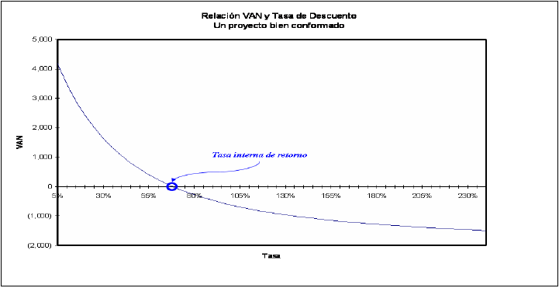
Relación VAN - TIR

Slide 25
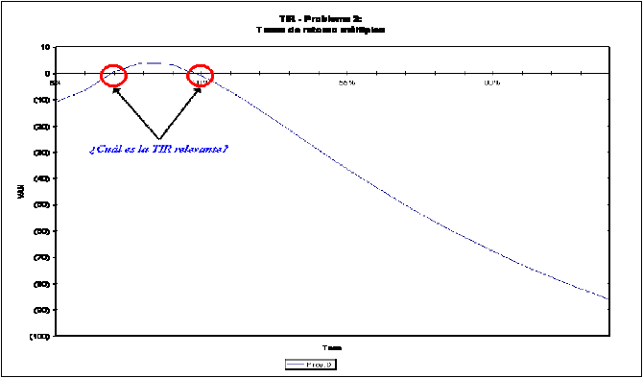
Relación VAN - TIR

Slide 26
Análisis de Riesgo
Parte del principio de que los supuestos de la proyección se basan en probabilidades de ocurrencia que se pueden estimar.

Slide 27
Análisis de riesgo
Se le asigna a cada escenario una probabilidad de que ocurra.
Se multiplica la probabilidad por el VAN de cada escenario y se suma el resultado de todos los escenarios
Se utiliza la ecuación: E[VANx]=ΣVANx*Px

Slide 28
Análisis de Riesgo

Slide 29
Análisis de Riesgo

Slide 30
Análisis de Riesgo
E : Equivalencia de certeza
EC = E(VANx)- α*σ(x)
σ : Desviación estándar
σ[x]= (Σ(VANx)^2*P(x)-E(x)^2)^1/2
α : Aversión al riesgo

Slide 31
Análisis de Riesgo

Slide 32
Análisis de Riesgo

Slide 33
Costo Anual Uniforme Equivalente (CAUE)
Es un método utilizado para comparar alternativas, donde todos los ingresos y desembolsos (irregulares o uniformes) deben convertirse en una cantidad anual uniforme equivalente que es la misma en cada período.

Slide 34
CAUE
Método del fondo de amortización de salvamento.
Método del valor de salvamento.
Método de la recuperación de capital más intereses.

Slide 35
CAUE
Io
F
F
F
F1
F2
F3
=

Slide 36
CAUE
La mejor forma de calcularlo es obteniendo el VAN y anualizándolo con la fórmula:
Nota: Si la tasa “i” es mensual, el “n” tiene que se mensual y el A sería mensual, si la tasa es anual se aplica el mismo criterio
Tasa de interés
Cantidad de Tiempo
El “P” sería el valor del VAN

Slide 37
Punto de Equilibrio
Es utilizado empresarialmente para definir a partir de qué volumen o producción el proyecto empieza a ser viable, es decir, rentable.

Slide 38
Punto de Equilibrio
Costos fijos (Cf)
Costos variables unitarios (Cv)
Costos Totales (CT)
Ingreso (I)
Precio (P)
Cantidad de producto (X)

Slide 39
Punto de Equilibrio
I = PX
CT = Cf + CvX
Punto Equilibrio
I = CT
PX = Cf + CvX
PX – CvX = Cf
(P – Cv)X = Cf
X = Cf/(P – Cv) Punto de equilibrio cantidad
PX Punto de equilibrio monto

Slide 40
Ejemplo Punto de Equilibrio
Puesto de hamburguesas
Costos fijos (Cf) | Monto
Alquiler | 150,000
Servicios electricidad, agua, teléfono, etc. )En este caso suponemos que son fijos) | 70,000
Salarios mensuales (en este caso suponemos que son fijos para facilidad del cálculo) | 500,000
Accesorios de limpieza y otros | 30,000
Depreciación de equipo | 25,000
Pago de Préstamo | 50,000
TOTAL Costo Fijos (Cf) | 825,000

Slide 41
Ejemplo Punto de Equilibrio
Puesto de hamburguesas
Costos variables Unitarios (Cv) | Unidad | Cantidad | Costo Unitario | Total
Pan | Unid. | 1 | 80 | 80
Queso | Unid | 1 | 150 | 150
Torta Carne | Unid. | 1 | 400 | 400
Salsas | litro | 0.05 | 2,000 | 100
Lechuga | Unidad | 0.1 | 200 | 20
Tomate | Kg | 0.02 | 1,000 | 20
Aceite | litro | 0.05 | 1,200 | 60
Total |  |  |  | 830
Precio Unitario Hamburguesa | 1,500

Slide 42
Ejemplo Punto de Equilibrio
Puesto de hamburguesas
PTO. Equilibrio =
X = Cf/(P – Cv) = 825,000/(1,500-830)
= 1,231.34
Interpretación: Se requiere vender 1,231.34 hambuerguesas por mes para salir “tablas” en el negocio.

Slide 43
Estudio Económico Social
Consiste en realizar una comparación entre los recursos que se estima puedan ser utilizados por el proyecto y los resultados esperados del mismo, con el propósito de determinar si dicho proyecto se adecua o no a los fines u objetivos perseguidos, de manera que se permita la mejor asignación de los recursos de la sociedad.

Slide 44
Estudio Económico Social
Permite incorporar criterios de beneficio social e impacto a nivel macroeconómico del país.
Ciertos proyectos de interés social no cumplen con la rentabilidad financiera mínima, pero son básicos para solventar necesidades de grupos marginados y para mantener un equilibrio social adecuado.

Slide 45
Diferencia entre Estudio Financiero vrs Económico Social
Categorías | Evaluación Financiera | Evaluación Económica Social
Objetivos | Los define: El empresario, Dueño del proyecto o la Institución | Los define: El gobierno con base en la situación real de la economía
Resultados | Se expresan: Utilidades Ingresos | Se expresan: Beneficios Impactos
Valoración | Se valoran: Precios de mercado | Se valoran: Precios sociales
Alcance | Considera: Costos y beneficios directos | Considera: Costos y beneficios directos e indirectos
Indicadores | Los más utilizados: VAN, TIR y R-B/C | Los más utilizados: VANE, TIRE, R-B/C y R-B/E

Slide 46
Contenido Evaluación Económica-Social
Cálculo de los precios sociales para el proyecto
Transformación del flujo financiero a económico Inversiones Costos de operación Ingresos
Indicadores de evaluación económica: VANE TIRE R-B/C
Impactos macroeconómicos

Slide 47
Cálculo de Precios Sociales
Imperfecciones de mercado: Se presentan cuando hay monopolios u oligopolios, donde los precios de los productos que se comercializan no representan el verdadero costo para la sociedad.
Transferencias: No se toman en cuentan los impuestos, los subsidios, pago de la deuda del crédito, depreciación de los activos, donaciones, etc.

Slide 48
Precios Sociales
Mano de obra calificada
Mano de obra no calificada
La divisa
El capital
Inversión

Slide 49
Ejemplo Económico-Social
Proyecto: Ampliación del metro de Santiago de Chile
3 Alternativas

Slide 50
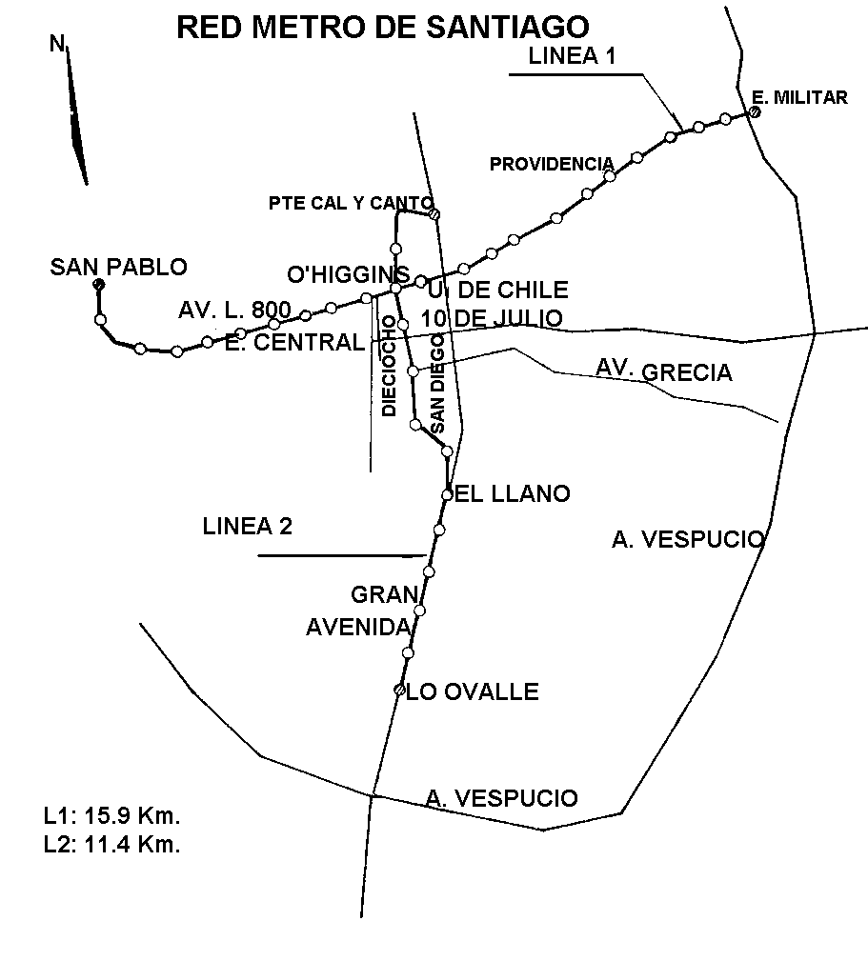
Ejemplo Económico-Social

Slide 51
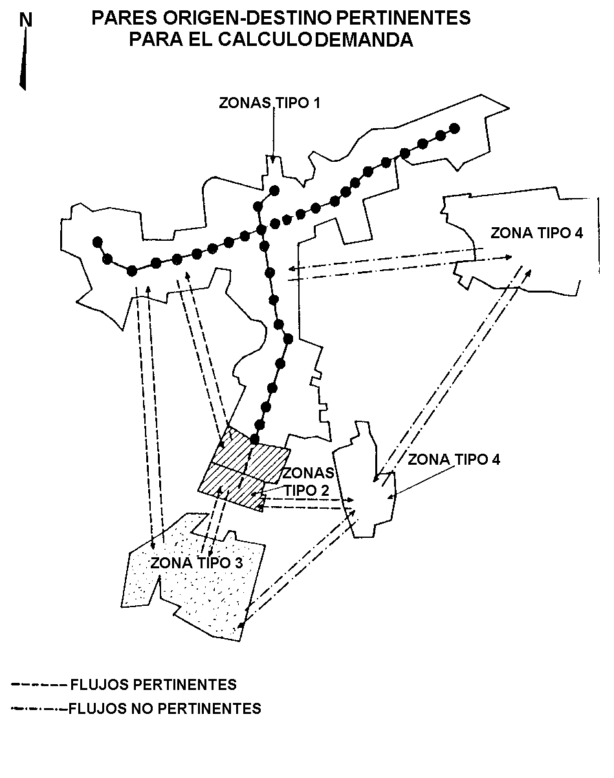
Ejemplo Económico-Social

Slide 52
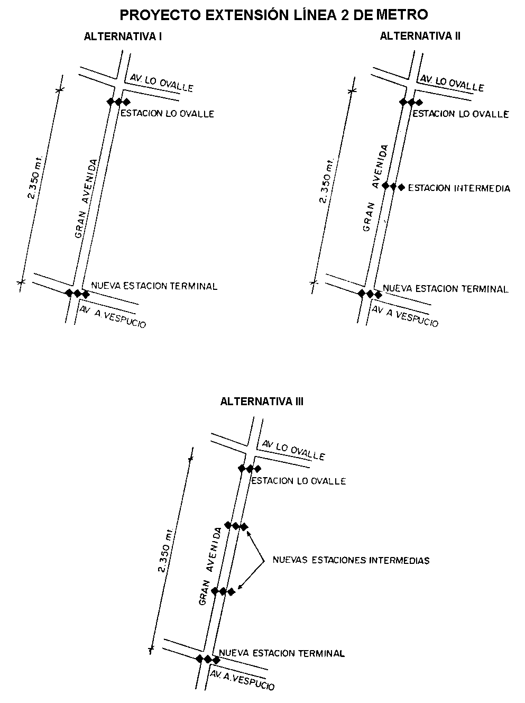
Ejemplo Económico-Social

Slide 53
Ejemplo Económico-Social

Slide 54
Ejemplo Económico-Social

Slide 55
Ejemplo Económico-Social

Slide 56
Ejemplo Económico-Social

Slide 57
Ejemplo Económico-Social

Slide 58
Ejemplo Económico-Social

Slide 59
Ejemplo Económico-Social

Slide 60
Ejemplo Económico-Social

Slide 61
Ejemplo Económico-Social

Slide 62
Ejemplo Económico-Social

Slide 63
Ejemplo Económico-Social

Slide 64
Ejemplo Económico-Social

Slide 65
Ejemplo Económico-Social

Slide 66
Ejemplo Económico-Social

Slide 67
Ejemplo Económico-Social

Slide 68
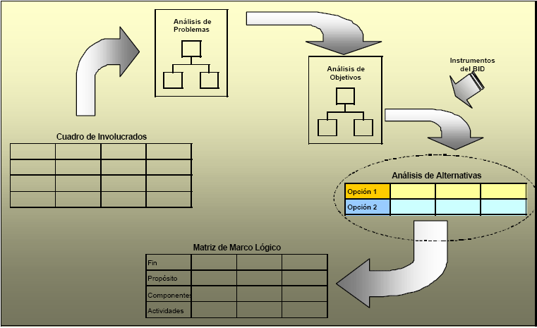
Análisis de Alternativas

Slide 69
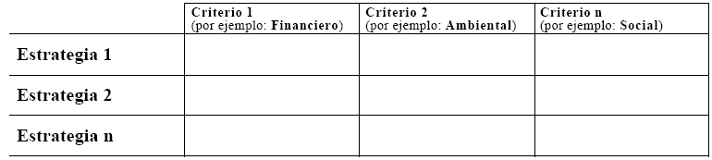
Análisis de Alternativas

Slide 70
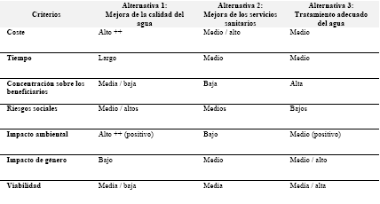
Análisis Cualitativo

Slide 71
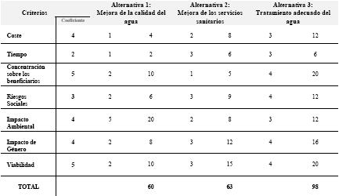
Análisis Cuantitativo

Slide 72
Comparación Estándares del
PCM-PMI
PCM | PMI
Perfil de proyecto | Acta del proyecto (Área Integración, Proceso Iniciación, punto 4.2.1.1 , PMBOK 2013)
Matriz de Involucrados | Análisis de Involucrados (Área Involucrados, Proceso Iniciación, punto 13.1.2.1, PMBOK 2013)
Árbol de problemas | Caso de Negocio “Una necesidad organizacional”, “Demanda de mercado”, etc. (Área Integración, Proceso Iniciación, punto 4.1.1.2 , PMBOK 2013)
Árbol de Objetivos | Acta del proyecto (Área Integración, Proceso Iniciación, punto 4.1.3.1 , PMBOK 2013)
Matriz de Alternativas | Análisis decisión multicriterio (Área Alcance, Proceso planificación, punto 5.3.2.3, PMBOK 2013)
Matriz Marco Lógico | Enunciado del Alcance del proyecto (Área Alcance, Proceso planificación, punto 5.3.3.1, PMBOK 2013)

Slide 73
Perfil de proyecto vrs.
Acta de Constitución del proyecto
A grandes rasgos, es lo mismo. En cuestiones de forma, el Acta suele presentarse en un Cuadro con todos sus elementos.

Slide 74
Matriz de Involucrados vrs. Matriz de Interesados
La primera se enfoca hacia el problema que se está analizando y que se quiere resolver con el proyecto, además de que explica con detenimiento el uso de la herramienta.
La segunda se enfoca hacia las características del interesado, y recolecta un poco más de información de los participantes en el proyecto, pero el estándar no lo explica con detenimiento.

Slide 75
Árbol de problemas vrs. Caso de Negocio
El primero se enfoca hacia la identificación del problema principal, a sus causas y efectos, y se explican con detenimiento todos sus pasos.
El segundo se enfoca a “Una necesidad de mercado” o “Necesidad organizacional”, pero no explica cómo se desarrolla.

Slide 76
Árbol de Objetivos vrs. Acta del proyecto
La primera es el inverso del árbol de problemas, y sirve de base para la definición de los objetivos del proyecto.
La segunda, indica que deben definirse los objetivos del proyecto, pero no dice cómo.

Slide 77
Matriz de Alternativaa vrs.
Identificación de Alternativas
Prácticamente son la misma cosa, sólo que la primera explica cómo se debe desarrollar

Slide 78
Matriz Marco Lógico vrs. Enunciado del Alcance del Proyecto
La primera resume lo esencial el proyecto (Fin, Propósito, Componentes y Actividades, con sus respectivos indicadores, medios de verificación y supuestos).
El segundo hace lo mismo, pero se indica de una forma diferente y con menos precisión (desarrolla parcialmente los indicadores y no indica los medios de verificación).

Slide 79
Conclusión
El estándar del PCM tiene muy definido cómo se debe formular y evaluar un proyecto, pero el del PMI no.
Cosa contraria sucede con la administración del proyecto, porque el PCM está poco desarrollado, pero el PMI sí detalla todos sus procesos.

